Slide 1
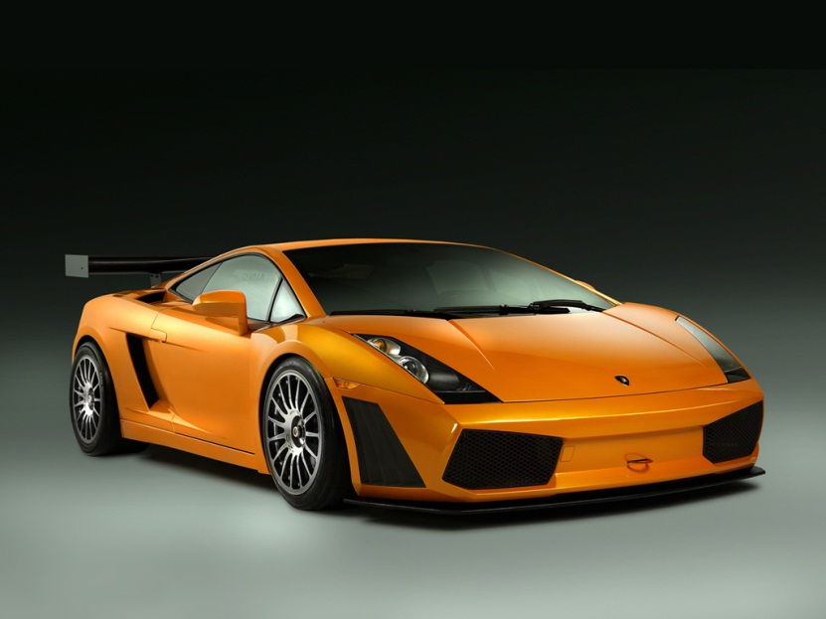
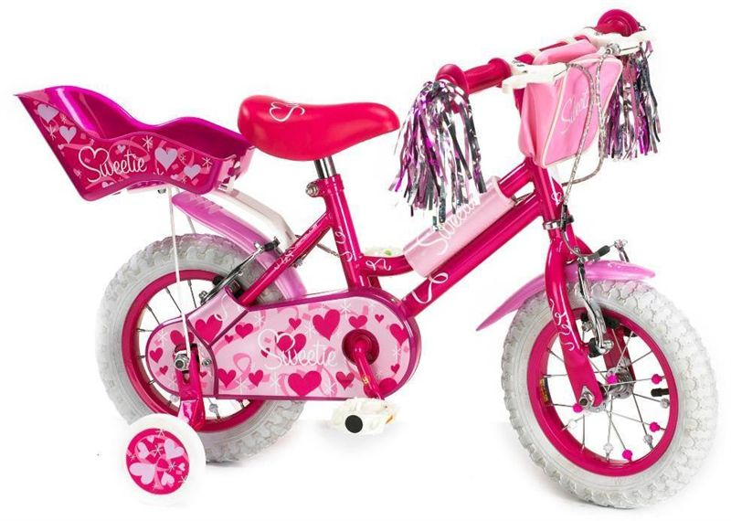
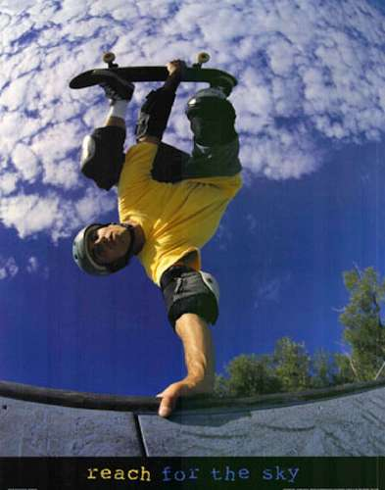
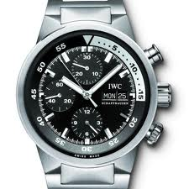
Qu'est-ce qu'une auto, une bicyclette, une planche à roulettes et une montre ont en commun?

Slide 2
Toutes ces inventions sont fabriquées avec des roues!!!

